Slide 1
ΕΡΕΥΝΗΤΙΚΗ ΕΡΓΑΣΙΑ
“ΠΑΓΚΟΣΜΙΑ
ΠΕΡΙΒΑΛΛΟΝΤΙΚΑ
ΠΡΟΒΛΗΜΑΤΑ ”.
Λ Υ Κ Ε Ι Ο Τ Σ Α Γ Κ Α Ρ Α Δ Α Σ
Τ Α Ξ Η Α΄

Slide 2
ΣΤΗΝ ΠΑΡΟΥΣΑ ΕΡΕΥΝΗΤΙΚΗ ΕΡΓΑΣΙΑ ΣΑΣ ΠΑΡΟΥΣΙΑΖΟΥΜΕ ΜΙΑ ΜΕΛΕΤΗ ΠΟΥ ΚΑΝΑΜΕ ΓΥΡΩ ΑΠΟ ΤΑ ΘΕΜΑΤΑ ΤΗΣ ΑΕΡΙΑΣ ΡΥΠΑΝΣΗΣ , ΤΗΣ ΚΛΙΜΑΤΙΚΗΣ ΑΛΛΑΓΗΣ ΚΑΙ ΤΗΣ ΑΝΑΚΥΚΛΩΣΗΣ

Slide 3
ΠΙΟ ΣΥΓΚΕΚΡΙΜΕΝΑ ΘΑ ΑΝΑΛΥΣΟΥΜΕ ΘΕΜΑΤΑ ΠΟΥ ΣΧΕΤΙΖΟΝΤΑΙ ΜΕ:
Την Ρυπανση
Ατμοσφαιρική ρύπανση στην πολη του Βολου
Πλανητική σκίαση (Τι ειναι αυτο παλι;)
Φωτοχημικό νέφος

Slide 4
Την Κλιματικη Αλλαγη
Τρυπα του οζοντος
Φαινομενο του θερμοκηπιου

Slide 5
Την Ανακυκλωση
Διαχειριση απορριματων

Slide 6
ΑΤΜΟΣΦΑΙΡΙΚΗ
ΡΥΠΑΝΣΗ
Μαρία Αναστασία
Μαργαρίτη Λαμπαδάρη

Slide 7
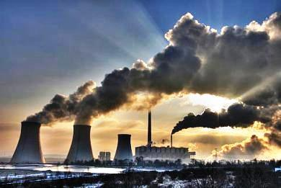
Ατμοσφαιρική Ρύπανση
Η ανθρωπογενής ατμοσφαιρική ρύπανση προκαλείται κυρίως από τρεις ανθρώπινες δραστηριότητες:
Τη βιομηχανία
Τις μεταφορές
Τα νοικοκυριά

Slide 8
Πιο συγκεκριμενα η ευρύτερη περιοχή του Βόλου αντιμετωπίζει σημαντικό πρόβλημα ατμοσφαιρικής ρύπανσης, το οποίο σταδιακά επιδεινώνεται, λαμβάνοντας υπόψη μάλιστα την μελλοντική αυστηροποίηση των ορίων.
Η συσχέτιση ρύπανσης και ζημίας στη δημόσια υγεία είναι επιστημονικά τεκμηριωμένες

Slide 9
Το Πανεπιστημιο Θεσσαλιας διαθετει στην περιοχη του Βολου τρεις (3) Σταθμούς Μέτρησης της ατμοσφαιρικης ρυπανσης , οι οποιοι καταγραφουν τα δεδομενα , τα αναρτουν σε ειδικη ιστοσελιδα , τα ενημερωνουν κάθε 5 λεπτά και παρουσιαζουν την ημερήσια διακύμανση οπως φαινεται και στην επομενη εικονα

Slide 10
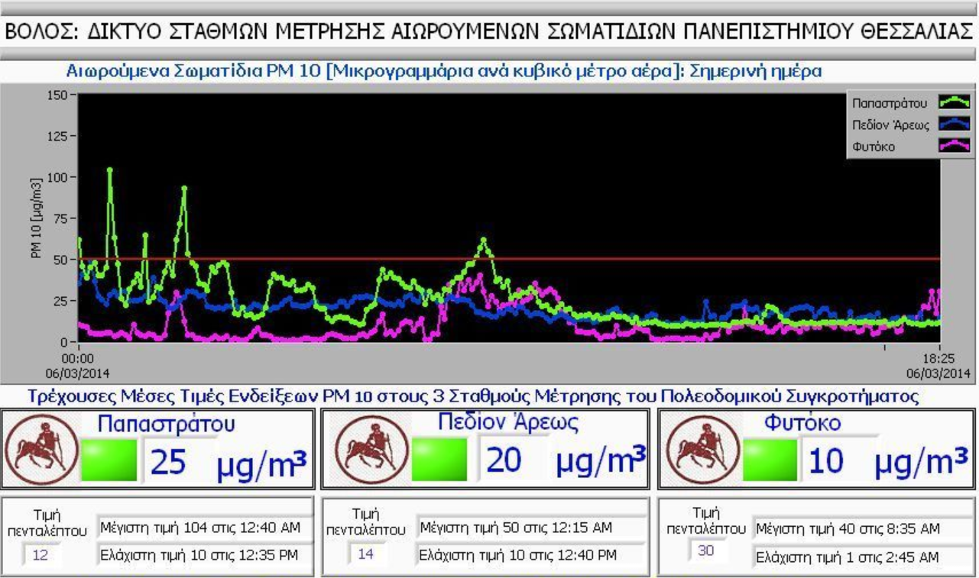

Slide 11
Αίτια ατμοσφαιρικής ρύπανσης
Ως κύριες αιτίες της ατμοσφαιρικης ρυπανσης της πολης του Βολου θεωρούνται :
- Η βιομηχανία,
- Τα οχήματα και
- Οι κεντρικές θερμάνσεις
Το πρόβλημα επιτείνεται από την πυκνή δόμηση, την έλλειψη ελεύθερων χώρων και τα γεωμορφολογικά χαρακτηριστικά της περιοχής.
- - - - - - - - -

Slide 12
Η αερια ρυπανση λογω καυσης υλικων προς θερμανση στον Βολο
1.

Slide 13
Συνεπειες
Η ρύπανση της ατμόσφαιρας αποτελεί σοβαρό υγειονομικό, περιβαλλοντικό, κοινωνικό και οικονομικό πρόβλημα, γιατί τα αέρια που τη ρυπαίνουν, όπως το διοξείδιο του άνθρακα έχουν σοβαρές συνέπειες, όπως την υπερθέρμανση της γης, αναπνευστικά προβλήματα και άλλα προβλήματα υγείας.

Slide 14
Αντιμετωπιση
Η ατμοσφαιρική ρύπανση γίνεται προσπάθεια να αντιμετωπιστεί με πολιτικές αποφάσεις σε κεντρικό ή περιφερειακό επίπεδο.
Μία απόπειρα έγινε με το Πρωτόκολλο του Κιότο σε διεθνές επίπεδο και άλλες δραστηριότητες του ΟΗΕ.
Επιπλέον στην αντιμετώπιση της ρύπανσης συμβάλλει και η στροφή στις καθαρές πηγές ενέργειας.

Slide 15
Η αερια βιομηχανικη ρυπανση λογω της βιομηχανιας ΑΓΕΤ στον Βολο
2.

